Slide 1
A KSZR szolgáltatások kiteljesedése a kistelepüléseken"
VI. KSZR MŰHELYNAP
ZALAEGERSZEG 2015. november 11.

Slide 2
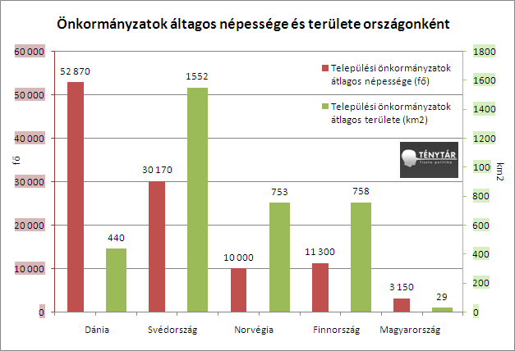
A települési ellátás sajátossága

Slide 3
Ellátási modellek Európában
Dánia, önkiszolgáló, nyitott könyvtárak
Norvégia
Finnország
Egyesült Királyság

Slide 4
Ellátási formák Magyarországon
1949-2005
1949-1952 A teljes központosítás három éve. Népkönyvtári Központ.
1953-tól a megyei és járási könyvtárak módszertani központi szerepkört kapnak, a települési könyvtárakat 1958-tól a helyi tanácsok veszik át.

Slide 5
1966-ban az új irányelvek
Olvasók számának növelése érdekében, javítani a könyvtárak folyóirat ellátását.
Az olvasáshoz szoktatás módszereit ki kell dolgozni.
A gyűjteményt sokoldalúan, változatosan kell fejleszteni. Egy felnőtt olvasóra legalább 10, egy gyermekolvasóra 6 kurrens kötet jusson.
A gyermekek könyvtári ellátásának kérdéseit kiemelten kell kezelni.
Községi könyvtárak esetén 3000 lakos felett önálló, főfoglalkozású könyvtárossal működő könyvtár szükséges, a kisebb településeken a központi területi könyvtár könyvkölcsönzőt létesít.
Könyvkölcsönzőket kell nyitni a nagykiterjedésű községek belterületén is, ha a központi könyvtár távol, 1,5 - 2 kilométeres körzeten kívül esik.
Városokban, zárt település esetén 20.000 lakosra kívánatos egy fiókkönyvtár.
A községi könyvtárak egyharmadát (1.000) korszerűsíteni kell (építés, vagy bővítés)
Emelni kell a falusi könyvtárak nyitvatartási idejét. 1.000 lakos alatt heti 12 óra, 2.000 lakos alatt heti16-24 óra a kívánatos.

Slide 6
1974-ben a központi könyvtárak szolgáltatásainak közvetlen helyszínre juttatása mozgókönyvtárak, mozgó letétek.
1977-ben a komplex művelődési intézmények létrehozása.

Slide 7
Ellátási formák Magyarországon
2005-2015
Első szakasz:1700 szolgáltató hely, 120 szolgáltató könyvtár 2005-2012
Második szakasz:A KSZR mai rendszere 2013-
A szolgáltatási forma kiteljesedése: differenciált szolgáltatások a területi adottságokhoz igazodva

Slide 8
Hol tartunk ma: a KSZR-ben ellátott települések számának alakulása

Slide 10
Mit ígértünk 2014. februárjában
A feladatellátás eredményességének értékelése
Iránymutatás, fejlesztési prioritások meghatározása
Fejlesztési modellek kidolgozása
Továbbképzés
A szakfelügyelet működtetése

Slide 11
A 2012-es értékek = 100 %
Faktor | 2013-as növekmény %-ban kifejezve | 2014-es növekmény 2012 %-ában kifejezve
A lefedett lakónépesség, fő | 9 | 26
A KSZR-es szolgáltató helyek száma | 10 | 13
Alapterület, m² | 5 | 20
Nyitvatartás, óra/hét | 7 | 26
Helyben lévő állomány, kötet, db | 12 | 21
Kurrens folyóirat | 50 | 87
A dokumentumellátás gyakorisága | 4 | -11
A regisztrált olvasók száma | 4 | 18
A referensz kérdések száma | 18 | 43

Slide 12
Faktor | 2013-as növekmény %-ban kifejezve | 2014-es növekmény 2012 %-ában kifejezve
A rendezvények száma | 58 | 127
A rendezvényeken résztvevők száma | 58 | 143
Használóképzés | 80 | 35
A használóképzésben résztvevők száma | 54 | 122
A könyvtárközi kölcsönzések számának növekedése (Nem értve bele a KSZR-ben kapott új dokumentumok kiszállítását) | Kapott könyvtárközi: 84 | 122
Internethasználat | Az internethasználat 6 %-kal csökkent! | Az internethasználat 6 %-kal nőtt!
A rendezvények száma a statisztika alapján (az összes rendezvényt tartalmazza, nem csak a KSZR-ben szervezetteket): |  | 2014-ben 26.607, 2012-ben 11.699. Növekmény: 127 %

Slide 13
A könyvtári szolgáltatások korszerű és széleskörű választékának és minőségének biztosítása
2013
A szolgáltatások széleskörűvé, és valamennyi megyében biztosítottá váltak (90 – 100 %).
2014
A szolgáltató helyek száma NEM nő számottevően
A növekedés 20 és 2 közötti
Hat megyében nincs növekedés
2015
A rendszer működése stabilizálódik
Közreadásra kerül a KSZR működésére vonatkozó - ajánlás

Slide 14
Egységes, költséghatékony dokumentum- és információs szolgáltatás megszervezése
2013
Központi beszerzés hatékonysága
2014
Az egységes, és költséghaté-kony információ szolgáltatás érdekében további fejlesztések-re van szükség
2015
-
2016
Minőségi szemlélet a dokumentum és információs szolgáltatás külső és belső feltételrendszerében.
„Közelebb az olvasóhoz”

Slide 15
Teljes körű, szakszerű és pontos számítógépes nyilvántartás, statisztikai adatszolgáltatás, adatelemzés
2015
A teljeskörűséget a nyilvántartás terén még nem értük el.
Az egyes megyék 2014-ben teljesítették időarányos feladataikat.
A statisztikai adatszolgáltatás megvalósult (100 %).
Fejlesztendő területek még:
Adatelemzés, mint feladat teljesítése (munkaterv, fejlesztési terv) nem jelenik meg.
(4-5 könyvtár honlapján található ezzel kapcsolatos információ.)
A statisztikai adatszolgáltatás egységesítése

Slide 16
Fejlesztendő területek/1
korszerű megoldások a szolgáltatások terén (pl. elektronikus kölcsönzés, honlapról elérhető online szolgáltatások)
helyismereti tevékenység erősítése (a helyi keletkezésű dokumentumok, információk gyűjtése, szolgáltatása)
figyelem a nemzetiségi ellátási formákra, az esélyegyenlőséget segítő megoldásokra, a közoktatási partnerségre
a könyvtári marketing, a szolgáltatás népszerűsítésének erősítése
könyvtári közösségfejlesztés

Slide 17
Fejlesztendő területek/2
A mérési eljárások egységesítése
Az elégedettségi jelzésekről történő beszámolás (közzététel) formájának, tartalmának kialakítása
Az eredmények társadalmasítása

Slide 18
Használói elégedettség mérése
Az elégedettség mérés folyamatos, rendszeres feladat.
A mérés rendszeressége gyakorlattá vált, ugyanakkor a visszacsatolás, a mérési eredmények beépülése a könyvtári tevékenységbe, a mérési eredmények hasznosulása, az erről történő beszámolás, még kevéssé érzékelhető.

Slide 19
Fejlesztendő területek/3
Társadalmi beágyazottság erősítése
Proaktív magatartás
Külső kapcsolatépítés
Megfelelő tájékoztatási formák kialakítása
Honlapok

Slide 20
Továbblépési lehetőségek
NKA infrastrukturális fejlesztési pillér megtartása
VEKOP források megszerzése
A cselekvő közösség, az aktív közösségi szerepvállalás előmozdítása . / az EFOP 1.3.1/
DNFP fejlesztései
A kulturális közfoglalkoztatás lehetőségeinek kihasználása– könyvtári láb új feltételekkel

Slide 21

Köszönet Mindenkinek

